Slide 1
Не шути с огнем!
Воспитатель ГПД
Королькова Галина Алексеевна
ГБОУ СОШ № 139
Санкт-Петербург

Slide 3
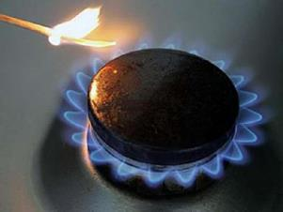
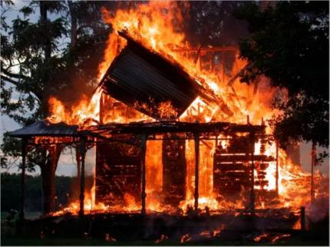
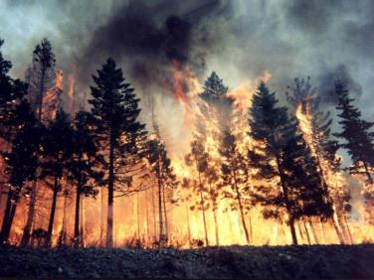
Доскажи словечко

Slide 4
Викторина

Slide 5
Игра-практикум
«Звони по номеру 01»

Slide 6
Собери пословицу
Слова
Пословица
до пожара
беду
искру
отводи
до удара
туши
Искру туши до пожара, беду отводи до удара»

Slide 7
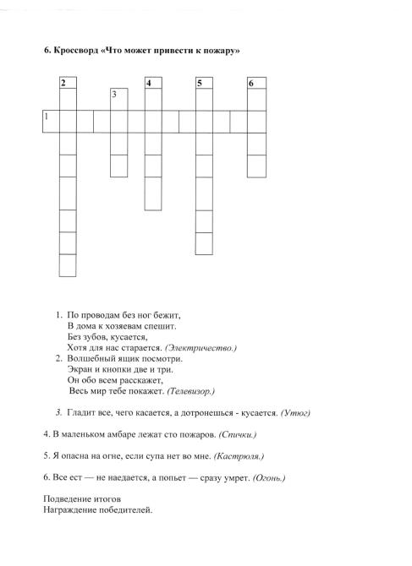

Slide 8
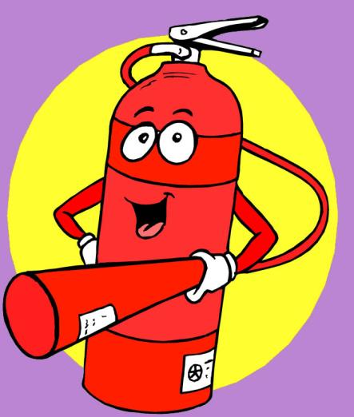
Спасибо за внимание!

